Slide 1
DEVOPS
Bài 6: CICD cơ bản với Jenkins

Slide 2
Bài 6: CICD cơ bản với Jenkins
1.1. Công cụ tự động hóa triển khai như Jenkins, GitLab CI/CD.
1.2. Xây dựng quy trình CI/CD đơn giản.
1.3. Thực hành: Cấu hình Jenkins và tạo một quy trình CI/CD cho ứng dụng đơn giản.

Slide 3
1.1. Công cụ tự động hóa triển khai như Jenkins, GitLab CI/CD
Giới thiệu CI/CD
CI (Continuous Integration): Tích hợp mã nguồn liên tục, phát hiện lỗi sớm.
CD (Continuous Delivery/Deployment): Triển khai phần mềm nhanh chóng, an toàn.
Lợi ích:
Tự động hóa quy trình build, test, deploy.
Giảm lỗi do thao tác thủ công.
Tăng tốc độ phát hành sản phẩm.
KHOA CÔNG NGHỆ THÔNG TIN – DevOps
Notes:
đi vào

Slide 4
1.1. Công cụ tự động hóa triển khai như Jenkins, GitLab CI/CD
Công cụ CI/CD phổ biến
Jenkins: Nền tảng tự động hóa mã nguồn mở, hỗ trợ nhiều plugin, tích hợp linh hoạt.
GitLab CI/CD: Tích hợp sẵn trong GitLab, quản lý pipeline thông qua file
.gitlab-ci.yml
Ngoài ra: GitHub Actions, CircleCI, Travis CI,...
KHOA CÔNG NGHỆ THÔNG TIN – DevOps
Notes:
đi vào

Slide 5
1.1. Công cụ tự động hóa triển khai như Jenkins, GitLab CI/CD
Giới thiệu về Jenkins
Công cụ mã nguồn mở giúp tự động hóa:
Build phần mềm.
Chạy kiểm thử.
Triển khai ứng dụng.
Ưu điểm:
Miễn phí, mạnh mẽ, nhiều plugin.
Dễ dàng mở rộng.
Hỗ trợ đa nền tảng.
KHOA CÔNG NGHỆ THÔNG TIN – DevOps
Notes:
đi vào

Slide 6
Bài 6: CICD cơ bản với Jenkins
1.1. Công cụ tự động hóa triển khai như Jenkins, GitLab CI/CD.
1.2. Xây dựng quy trình CI/CD đơn giản.
1.3. Thực hành: Cấu hình Jenkins và tạo một quy trình CI/CD cho ứng dụng đơn giản.

Slide 7
1.2. Xây dựng quy trình CI/CD đơn giản
Quy trình CI/CD đơn giản:
Developer commit code lên Git repository..
Jenkins phát hiện thay đổi (qua webhook/polling).
Jenkins chạy pipeline: build ứng dụng, chạy test tự động, deploy lên môi trường staging/production.
Thông báo kết quả cho nhóm phát triển.
KHOA CÔNG NGHỆ THÔNG TIN – DevOps
Notes:
đi vào

Slide 8
Bài 6: CICD cơ bản với Jenkins
1.1. Công cụ tự động hóa triển khai như Jenkins, GitLab CI/CD.
1.2. Xây dựng quy trình CI/CD đơn giản.
1.3. Thực hành: Cấu hình Jenkins và tạo một quy trình CI/CD cho ứng dụng đơn giản.

Slide 9
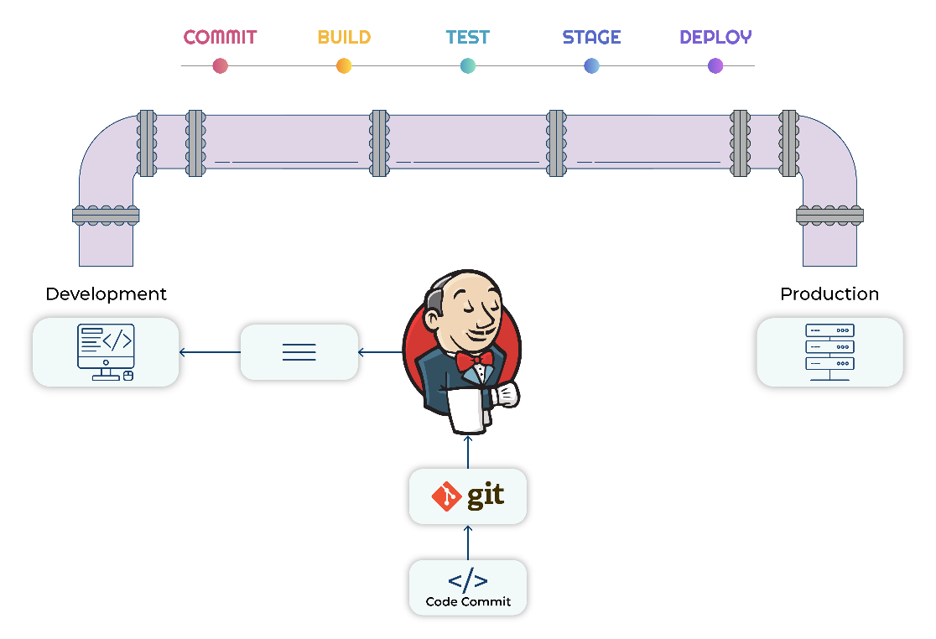
1.3. Thực hành: Cấu hình Jenkins và tạo một quy trình CI/CD cho ứng dụng đơn giản
Cài đặt Jenkins trên máy chủ hoặc container.
Kết nối Jenkins với Git repository.
Tạo Pipeline với các bước:
Pull code từ Git.
Build ứng dụng.
Chạy test.
Deploy ứng dụng
Kiểm tra và xác nhận quy trình hoạt động.
KHOA CÔNG NGHỆ THÔNG TIN – DevOps
Notes:
đi vào

Slide 10


